Slide 1
React.js
케이웹 정회원 스터디

Slide 2
이번 주 주제
좋아요 기능 구현

Slide 3
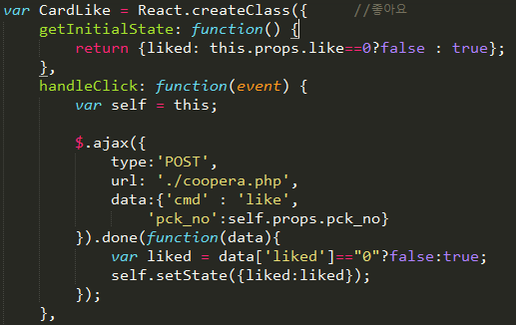

Slide 4
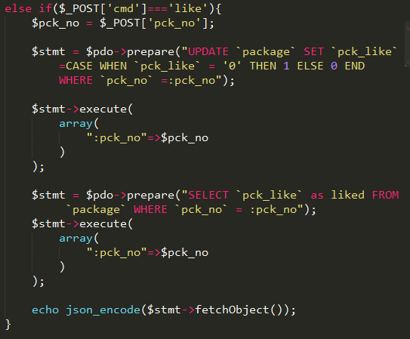
Ajax

Slide 5
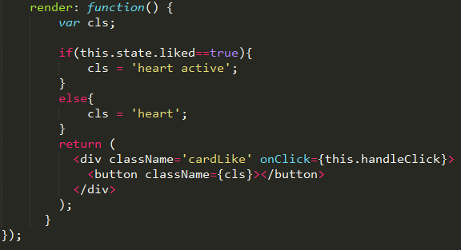

Slide 6
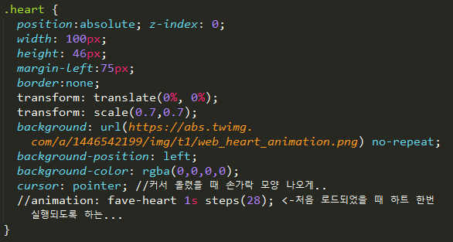
css

Slide 7
